Slide 1
Az én hivatásom
Dr. Kiss Jenő
osztályvezető főorvos
Szent János Kórház
Ortopéd-Traumatológiai Osztály

Slide 2
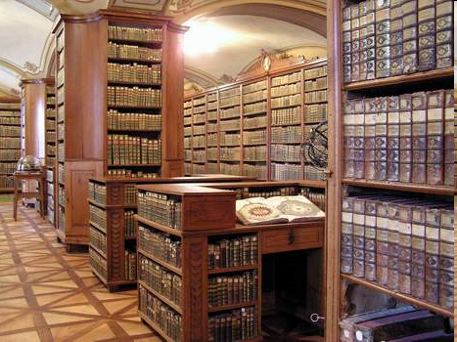
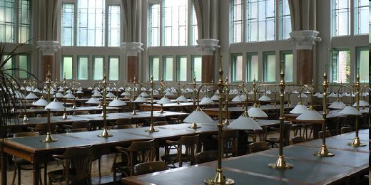
Szép de hogy fogjak hozzá?
Irány a könyvtár aztán majd csak találok sok okos mondást!
Notes:
✗

Slide 3
Szép de hogy fogjak hozzá?
Irány a könyvtár aztán majd csak találok sok okos mondást!
Nem az én stílusom, na meg időm sincs rá
Notes:
✗

Slide 4
Hát akkor mégis miről beszéljek?
Miért azt csinálom amit?
Miért ott csinálom ahol?

Slide 5
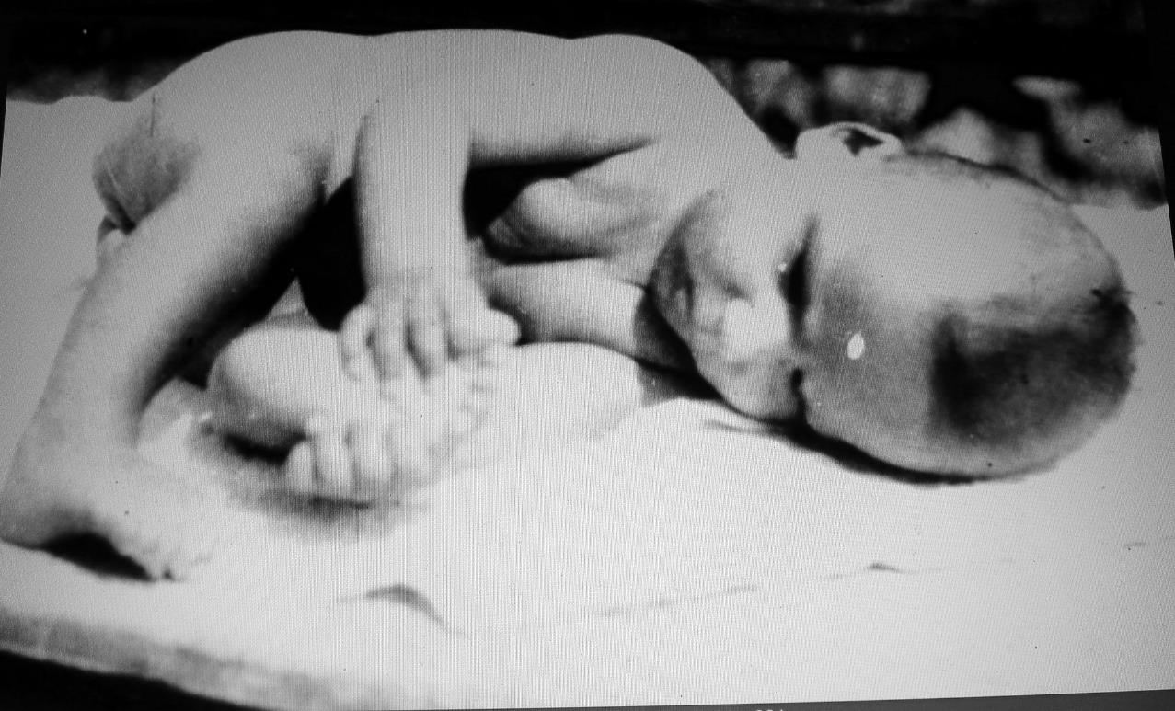
Pályaválasztás

Slide 6
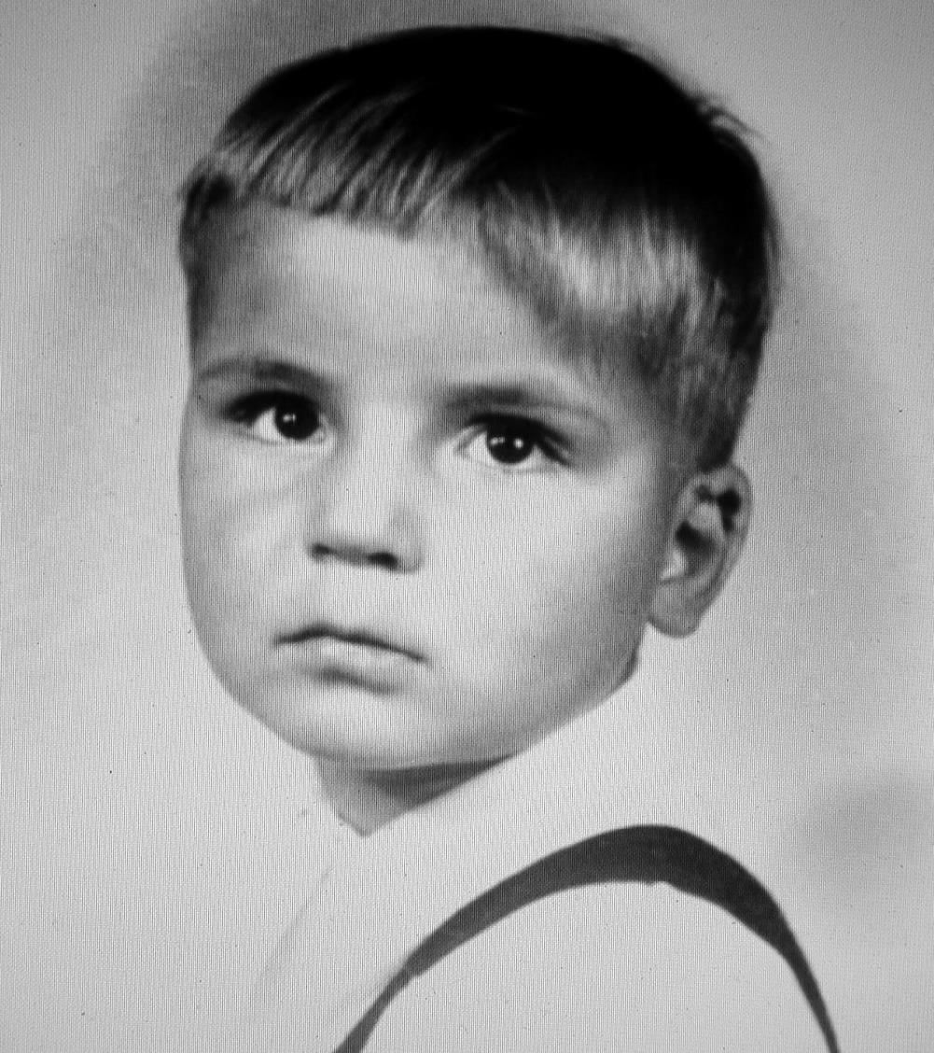
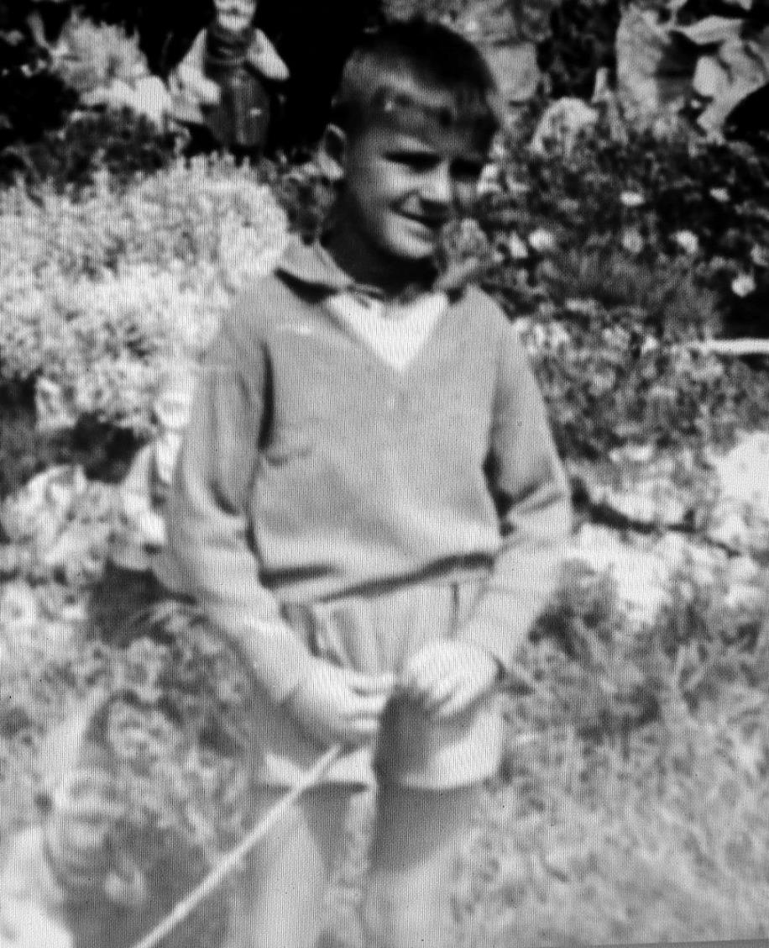
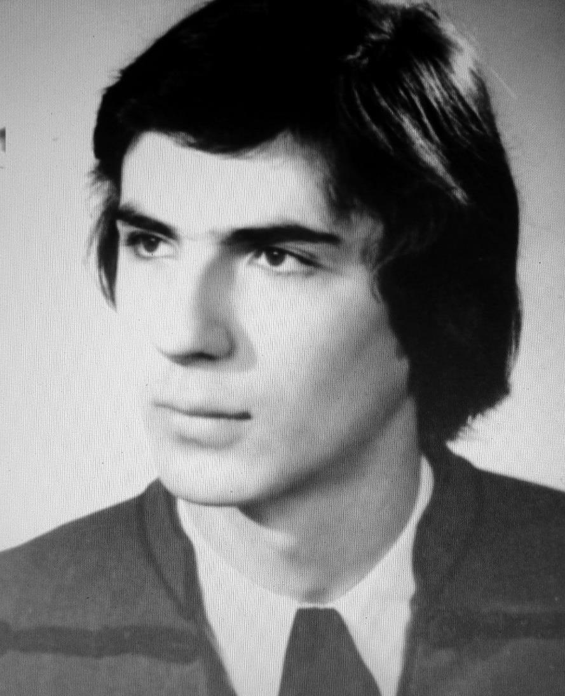
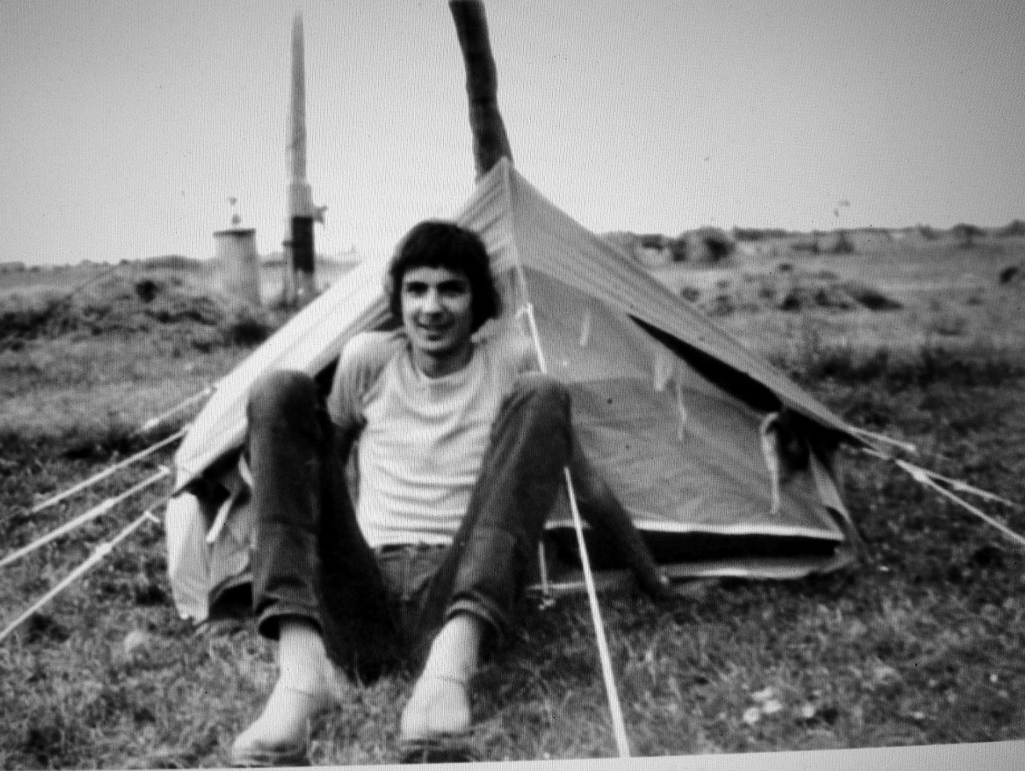
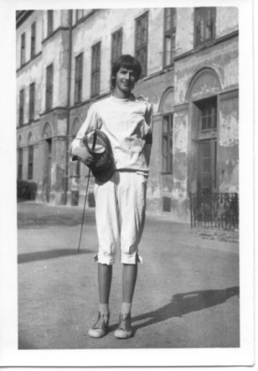
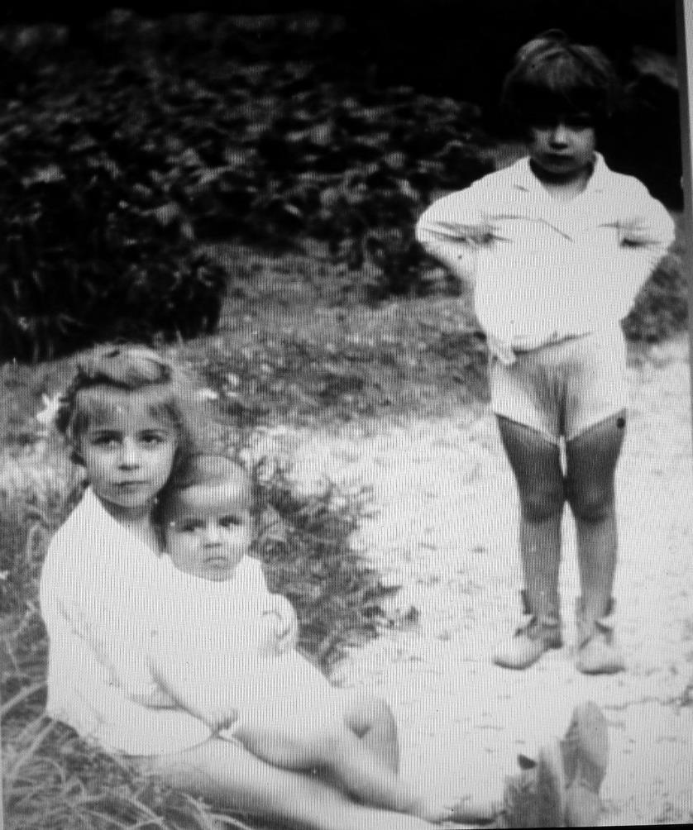
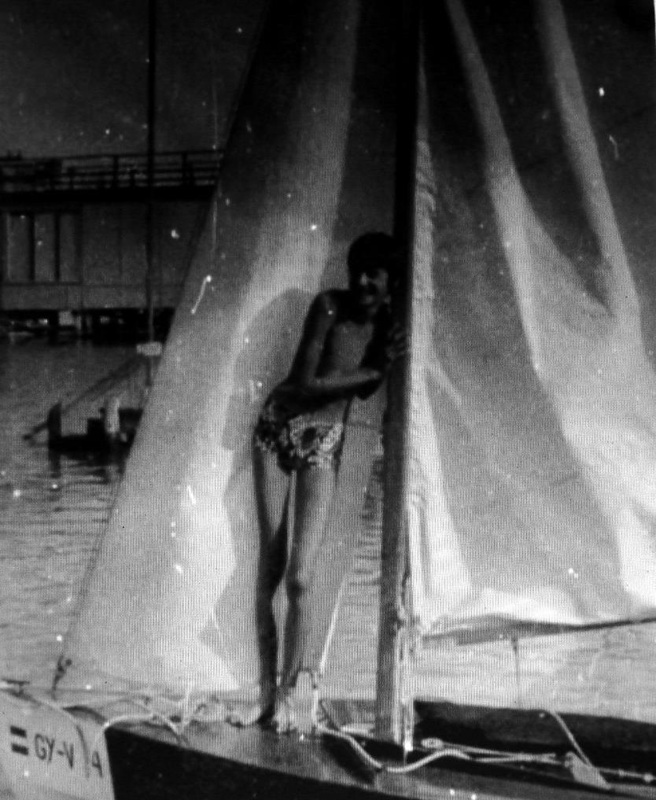
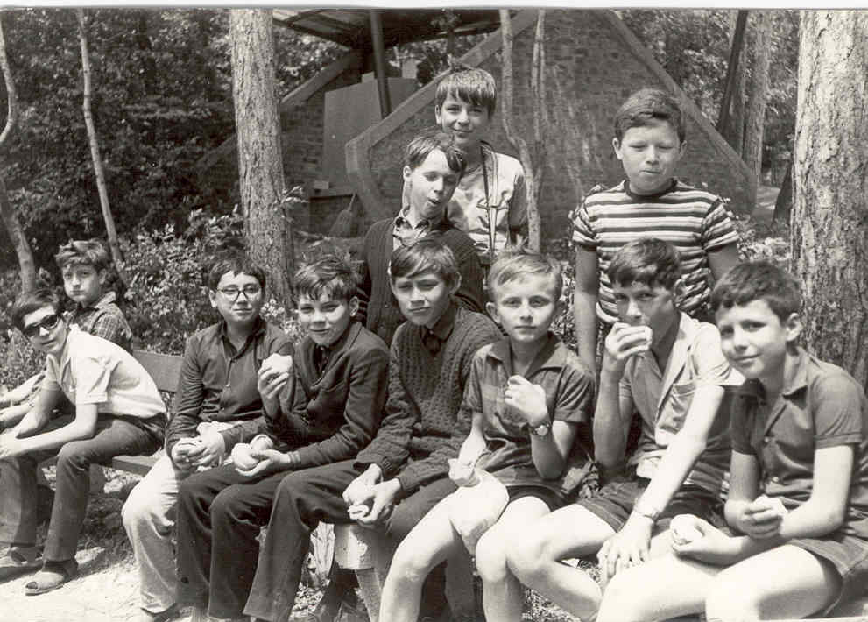
Hát ez nem így volt
NA VÉGRE!!!

Slide 7
Molnár Regina a SZRÁOK Népegészségtani
Intézetének PhD hallagatója tanulmánya szerint
A lányok többsége elhivatottságból választja az orvosi pályát
A fiúk többsége családi tradíciót követve teszi ezt.
Hát amint láthatjuk rám egyik sem volt igaz.

Slide 8
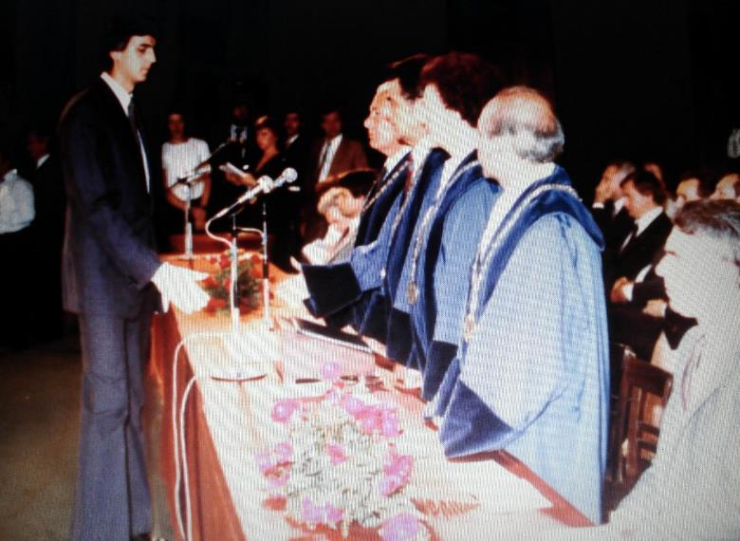
Egyetemi évek 1976-1982

Slide 9
Papp Szidónia és Túry Ferenc LAM-ban megjelent tanulmánya
2008-ban végzett hallgatók és még aktív hallgatók között felmérése alapján:
  A hallgatók magas szintűnek találták az oktatást de 61% kevésnek találta a gyakorlati oktatás
  A válaszadók harmada már kiégettnek érezte magát mire végzett
  59 % külföldön kívánt dolgozni
  26% pályaelhagyóként képzelte a jövőjét

Slide 10
Papp Szidónia és Túry Ferenc LAM-ban megjelent tanulmánya
  30% közepesnek, 2% rossznak értékelte az egészségi állapotát
  14% dohányzott
  5% krónikus alvászavarral küszködött
  26%-nak volt visszatérő fejfájása
  17%-nak volt gyomorpanasza
  26% panaszkodott derék vagy hátfájásról
  31% gyakori fáradságról számolt be

Slide 11
Más hazai és nemzetközi tanulmányok szerint
  A medikusok 40% gondolt arra, hogy elhagyja a pályát
  13-15% depressziós
  14-20% fejében fordult már meg az öngyilkosság gondolata

Slide 12
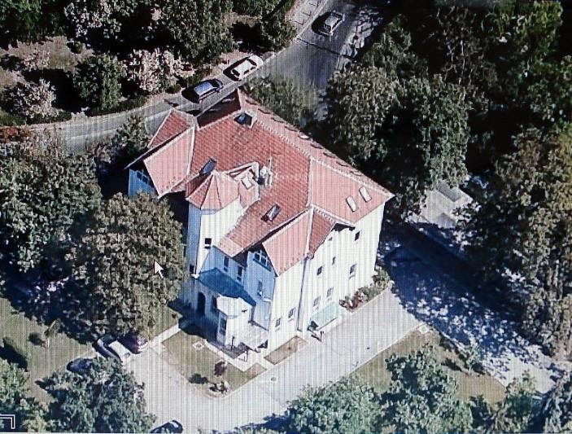
Hogyan kerültem én el mindezeket?
Naphegy téri kollégium
Nagyon jó csoport
Sportolás
Családalapítás
Szakterület kiválasztása
    Nagyszülők és apám hatása

Slide 13
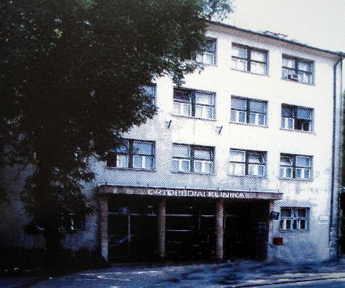
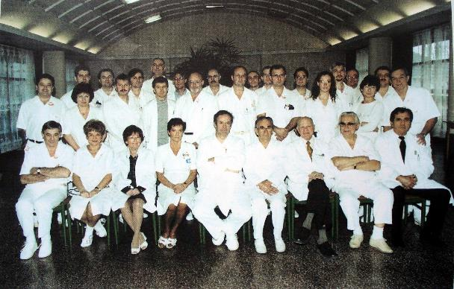
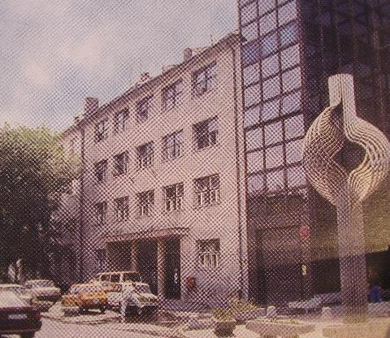
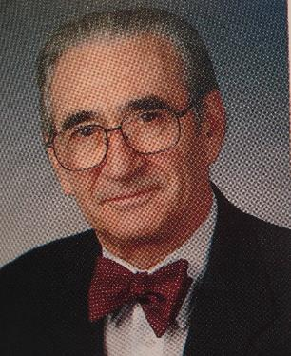
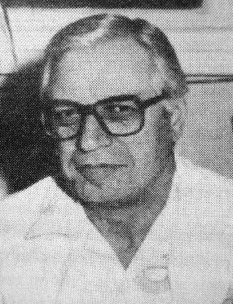
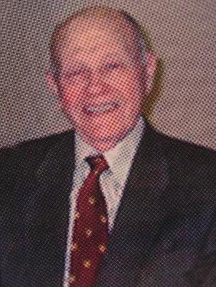
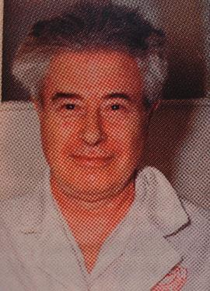
Munkahelyeim: 1982-2001
Semmelweis Orvostudományi Egyetem Ortopédiai Klinika
Az első ortopédiai klinika Magyarországon ( alapítva 1951-ben)
2000
Prof. Vízkelety Tibor Prof. Cser Imre Prof. Bender Görgy Dr. Lénárt György

Slide 14
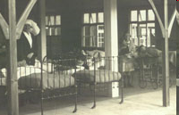
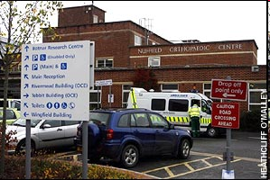
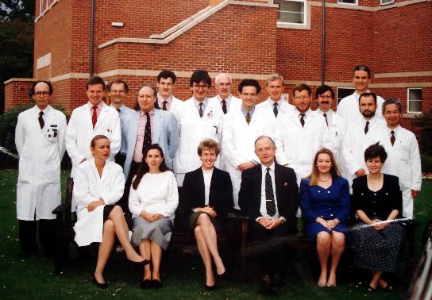
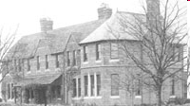

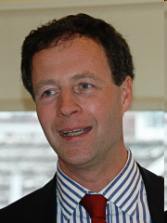


Munkahelyeim: 1992-1993
Nuffield Orthopaedic Centre (elődje alapítva 1872-ben)
Nuffield Department of Orthopaedic Surgery, University of Oxford
  Az első ortopéd tanszék az Egyesült Királyságban (alapítva 1937-ben)
Prof. Robert B. Duthie Prof. John Kenwright Prof. Andrew Carr Stephen Copeland

Slide 15
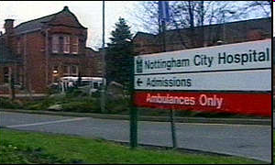

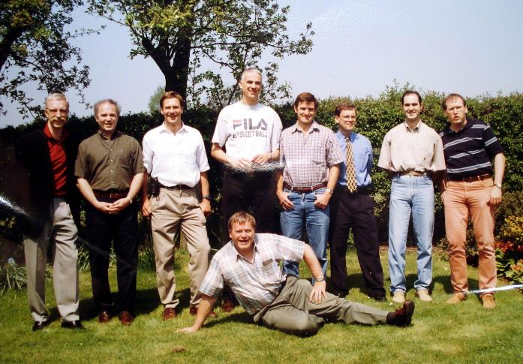
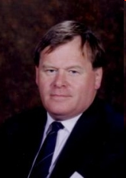

Munkahelyeim: 1996
Queen’s Medical Centre, University of Nottingham
City Hospital Nottingham
Prof. Angus W. Wallace Lars Neumann

Slide 16
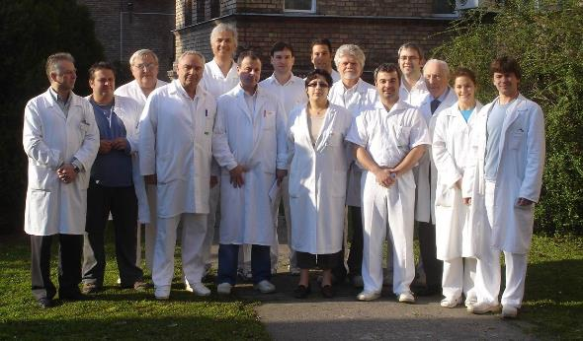
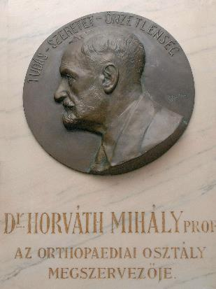
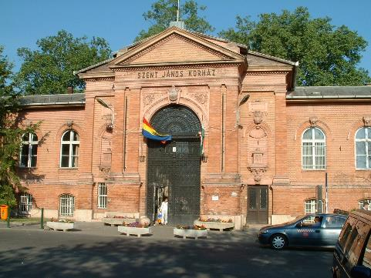
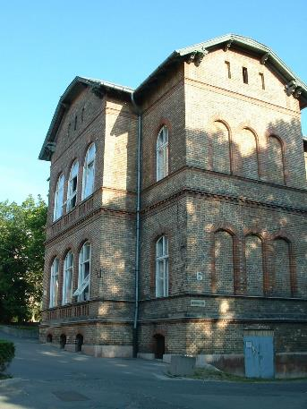
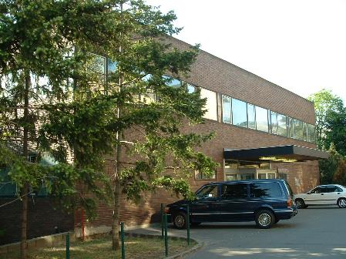
Munkahelyeim: 2001-től
Szent János Kórház Ortopéd-Traumatológiai Osztály
Az első kórházi ortopédiai osztály Magyarországon (alapítva 1918-ban)
Elődeim:
Prof. Horváth Mihály
Dr. Horváth Boldizsár
Dr. Peer Gyula
Prof. Krakovits Gábor

Slide 17
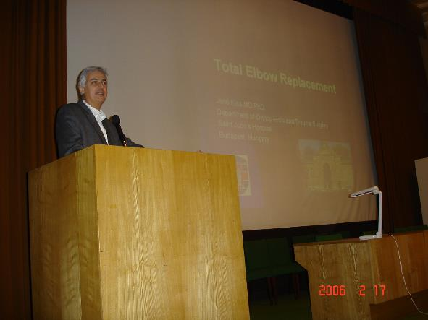
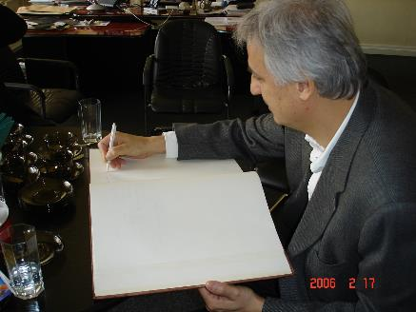
Szakmai tevékenységem
Ortopédiai és traumatológiai betegellátás
Graduális oktatás
Postgraduális oktatás
  77 előadás hazai és nemzetközi fórumokon
Publikációk
  69 közlemény
  144 kongresszusi előadás
  9 könyvfejezet
Társasági tagságok
  6 hazai
  5 nemzetközi

Slide 18
Szakmai sikereim
Orvostudományok Kandidátusa 1995
Európai Váll és Könyöksebészeti Társaság Amerikai Utazó Ösztöndíjasa 1998-ban
Magyar Ortopéd Társaság elnöke 2010-2013
Magyar Váll és Könyöksebészek Egyesületének elnöke
Európai Váll és Könyöksebészeti Társaság elnökségi tagja 2004-2010
    Kelet Európai országokat támogató bizottság vezetője
Amerikai Váll és Könyöksebészek levelező tagja

Slide 19
Minek köszönhettem mindezt?
Mindig nyitott voltam az újra
A jóból és rosszból egyaránt tanultam
Nem sajnáltam az időt és energiát a tanulásra
Soha nem mondtam nemet ha hívtak valahová
Megtiszteltetésnek vettem ha felkértek valamire

Slide 20
Gyakorló orvosi tevékenységem
Váll és könyökízület betegségeinek kezelése
  Számos eljárás hazai bevezetése
    Könyökprotetika
    Endoscopos műtétek
    Scapulo-thoracalis fúzió
    Sebészi nyak álízületek műtéti kezelése
Nagyízületi endoprotetika
  Több speciális revíziós technika hazai bevezetése
Szeretem a kihívásokat

Slide 21
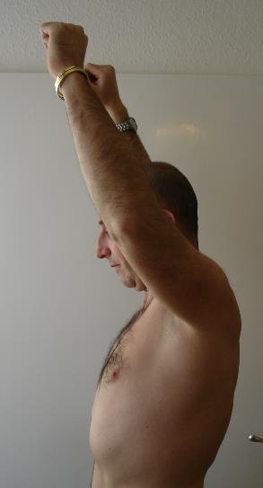
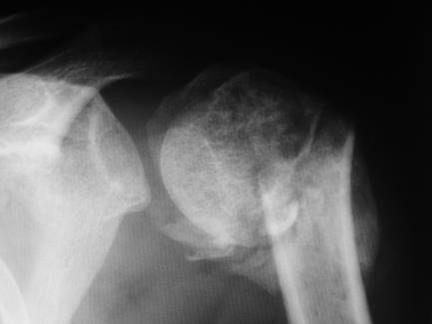
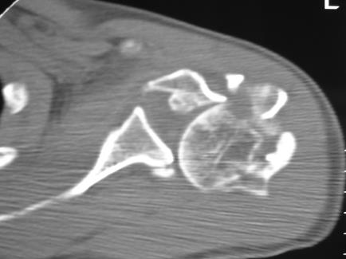
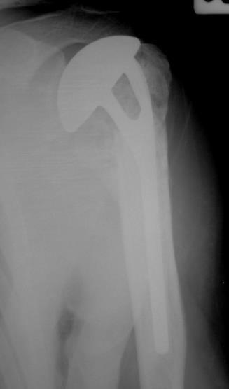
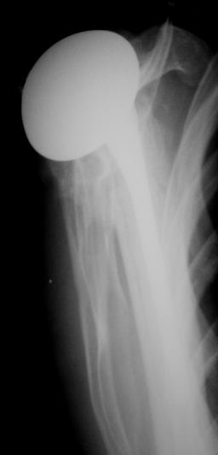
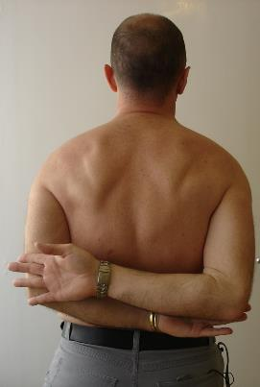
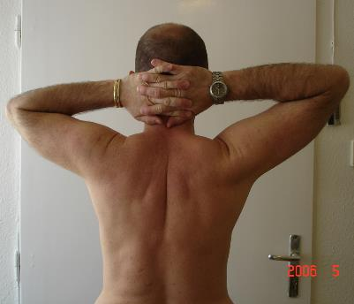
43 éves férfi
Post-traumás eset
6 hónap után

Slide 22
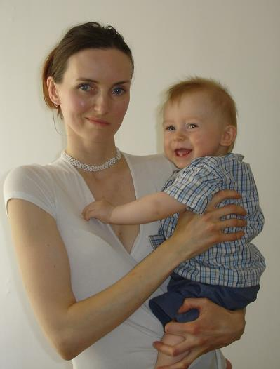
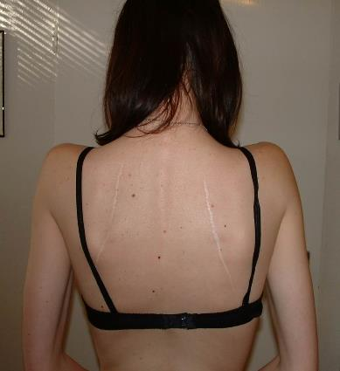
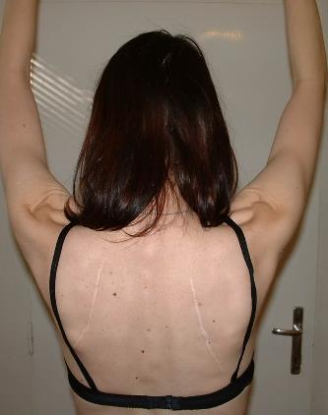
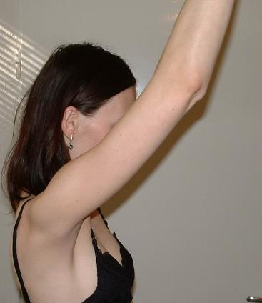
23 éves FSHD beteg lány
előbb jobb, majd 1 év után baloldali scapulo-thoracalis fúzió
2 illetve 3 évvel a műtétei után

Slide 23
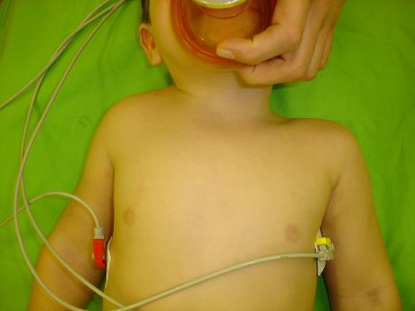
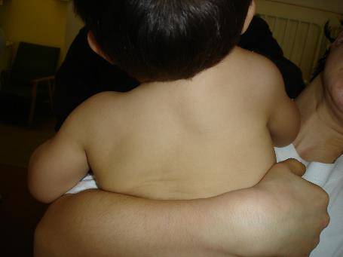
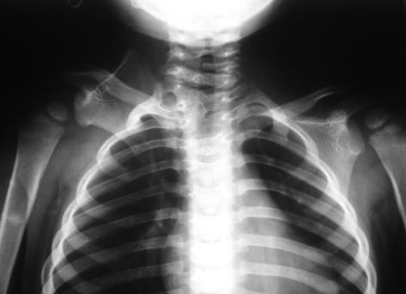
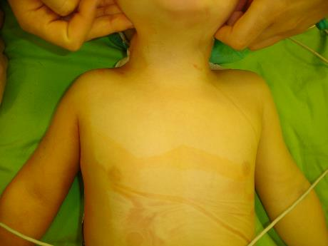




Sprengel deformitás korrekciója

Slide 24






58 éves férfi nyílt darabos töréssel
1. lépés

Slide 25







58 éves férfi nyílt darabos töréssel
4. Lépés
5 hónap után

Slide 26








58 éves férfi nyílt darabos töréssel
Funkció és röntgen 4 év után

Slide 27


Csontvesztéssel járó csípőprotézis lazulás miatt teljes femurpótlás
78 éves nőbeteg
1980 csípőprotézis beültetés
1995 protézis csere
2006 periprotetikus törés, szögletlemezes os
2007 instabilitás miatt revisio
2009 teljes dezorganizáció, csonthiány

Slide 28




Teljes femurpótlás

Slide 29
Utánpótlás
Egyre nehezebb fiatal orvosokkal betölteni a távozók helyét
800 meghirdetett rezidensi helyre 377 gyakornok jelentkezett idén
Az 9 évben az általam vezetett osztályról 6 fiatal szakorvos távozott külföldre – 5 végleg

Slide 30
Külföldre vándorlás kérdése
Magyar Ortopéd Társaság 51. Kongresszusa, Székesfehérvár
  Külföldön dolgozó magyar orvosok szekciója
    Fiatal, néhány éve külföldön dolgozó orvosok
    Idősebb, hosszú évek óta külföldön dolgozók

Slide 31
Percentage of GDP spent on health care
expenditures in different European countries
4,8%
(eurostat)
Notes:
31
31

Slide 32
Doctors payment
Monthly salaries:
Resident doctor in postgrad. training: 532 €
Young specialist: 711 €
Assisstant professor: 779 €
As a result of these numbers, and the „health care reform”
15% of orthopaedic surgeons are permanently working abroad
Notes:
32

Slide 33
Status presence
Unacceptable long waiting time
Unused capacities in the hospitals
15% of the orthop. surgeons left the country and are working abroad
Shortage of qualified colleagues at home
Notes:
33

Slide 34
Várólisták kérdése
A múlt évben országosan az egyes osztályokon 20-80%-al csökkent a protézisműtétek száma ezen belül is legnagyobb mértékben a viszonylag drágább cementnélküli csípő, totál térd, váll és könyökprotézis műtétek száma.
Nem ritka az olyan osztály, ahol 700-1400 beteg vár csak egy megyén vagy területi egységen belül protézisbeültetésre.
A legtöbb osztályon korlátozás előtt a várakozási idő a beavatkozástól függetlenül 3-12 hónap között volt.
A korlátozás bevezetése után kismértékben nőtt, de a legtöbb osztályon még mindig tűréshatáron belül van a cementes csípőprotézisre való várakozás, bár előfordul olyan osztály, ahol erre a beavatkozásra is közel 4 évet kell várni.
Sokkal kedvezőtlenebb a helyzet a cementnélküli csípő, a totál térd, a váll- valamint könyökprotézisre való várakozás, melyekre 4-7 év is lehet.

Slide 35
Mit jelent mindez?
A munkaképes protézis beültetésre váró beteg fél év alatt többe kerül a társadalomnak mintha megoperálnánk.
A nem munkaképes beteg esetében ez egy év.
A várakozás alatt a fájdalmak és mozgáskorlátozottság rontják a beteg életminőségét.
A beteg képtelen önmaga vagy gyermekei ellátására.
A szedett gyógyszerek mellékhatásait külön kezelni kell.
A fájdalom okozta stressz, a gyógyszer mellékhatások valamint a rosszul mozgó ízületek fokozott munkát jelentenek szervezetünk számára, a légzési és keringési rendszerünket jobban terhelik és rontják az életkilátásokat.
Akkor végül is mi a drága?

Slide 36
Hazai és nemzetközi tanulmányok szerint
  Az orvosok 20%-ban jelentkezik kiégési szindróma
  Az orvosok körében magas az alkohol és drogfogyasztás, a depresszió, öngyilkosság, szív és érrendszeri betegségek, párkapcsolati zavarok
  A férfi orvosok 34%-a míg a női orvosok 51%-a hal meg nyugdíjba vonulása előtt

Slide 37
Hogyan védekezem én ezek ellen?

Slide 38












CSALÁD

Slide 39











Szülők
3 gyermek
7 unoka
5 dédunoka

Slide 40









Az sem baj ha van néhány állatod a családban

Slide 41














BARÁTSÁG

Slide 42






Sport

Slide 43








Horgászat

Slide 44













Motorozás

Slide 45















És nem kell midig komolynak lenni

Slide 46












Ez vonatkozik a munkahelyre is

Slide 47
Végül is akkor mi az én hivatásom?
Hogy Magyarországon kamatoztassam az itthon és külföldön sok-sok energiával megszerzett tudást.
Hogy Magyarországon gyógyítsak.
Hogy Magyarországon neveljem fel és indítsam el gyermekeimet remélve azt, hogy ők is majd valami hasonló utat járnak be.
Ez az út „kicsit sárga, kicsit savanyú, de legalább a miénk” (Bacsó Péter: Tanú)

Slide 48
Köszönöm megtisztelő figyelmüket!

